Slide 1
외부강의등 신고 매뉴얼
2016. 8. 22
감 사 실

Slide 2
1. 『외부강의·회의등 신고』 근거
□ 본회 임직원 행동강령 제24조(외부강의 회의등의 신고)
①임직원은 대가를 받고 세미나, 공청회, 토론회, 발표회, 심포지엄, 교육과정, 회의 등에서
강의, 강연, 발표, 토론, 심사, 평가, 자문, 의결 등(이하 “외부강의ㆍ회의등”이라 한다)을 할 때
에는 미리 외부강의ㆍ회의등의 요청자, 요청사유, 장소, 일시 및 대가를 회장에게 신고하여야
한다. 다만, 외부강의ㆍ회의등의 요청자가 국가나 지방자치단체(그 소속 기관을 포함한다)인
경우는 그러하지 아니하다.
② 임직원이 제1항에 따른 외부강의·회의등의 신고를 하고자 하는 경우에는 별지 제4호 서식
또는 전자신고시스템을 이용하여 행동강령책임관에게 미리 신고하여야 하며, 미리 신고하는
것이 곤란한 경우에는 그 외부강의·회의등을 마친 날부터 2일 이내에 신고하여야 한다.
③ 임직원이 외부강의․회의등을 월 3회 또는 월 6시간을 초과하여 참여하고자 하는 경우에는
미리 행동강령책임관의 검토를 거쳐 회장의 승인을 받아야 하며, 물품의 구입, 보증 및 대출
한도 등 직무유착 가능성이 있는 기업 또는 단체가 주관하는 외부강의․회의등에 참여해서는
아니 된다.
④ 임직원이 제1항에 따라 외부강의ㆍ회의등을 할 때 받을 수 있는 대가는 외부강의ㆍ회의등
요청자가 통상적으로 적용하는 기준을 초과해서는 아니되며, 직무관련 강의․강연의 대가는
별표1에 따른 기준을 초과할 수 없다.

Slide 3
1. 『외부강의·회의등 신고』 근거
□ 청탁금지법 제10조(외부강의등의 사례금 수수 제한)
① 공직자등은 자신의 직무와 관련되거나 그 지위·직책 등에서 유래되는 사실상의 영향력을
통하여 요청받은 교육·홍보·토론회·세미나·공청회 또는 그 밖의 회의 등에서 한 강의·강연·기고
등(이하 "외부강의등"이라 한다)의 대가로서 대통령령으로 정하는 금액을 초과하는 사례금을
받아서는 아니 된다.
② 공직자등은 외부강의등을 할 때에는 대통령령으로 정하는 바에 따라 외부강의등의 요청
명세 등을 소속기관장에게 미리 서면으로 신고하여야 한다. 다만, 외부강의등을 요청한 자가
국가나 지방자치단체인 경우에는 그러하지 아니하다.
③ 공직자등은 제2항 본문에 따라 외부강의등을 미리 신고하는 것이 곤란한 경우에는 그 외부
강의등을 마친 날부터 2일 이내에 서면으로 신고하여야 한다.
④ 소속기관장은 제2항에 따라 공직자등이 신고한 외부강의등이 공정한 직무수행을 저해할
수 있다고 판단하는 경우에는 그 외부강의등을 제한할 수 있다.
⑤ 공직자등은 제1항에 따른 금액을 초과하는 사례금을 받은 경우에는 대통령령으로 정하는
바에 따라 소속기관장에게 신고하고, 제공자에게 그 초과금액을 지체 없이 반환하여야 한다.
* 제23조(과태료 부과) ④ 제10조제5항에 따른 신고 및 반환 조치를 하니 아니한 공직자등
에게는 500만원 이하의 과태료를 부과한다.

Slide 4
2. 『외부강의·회의등 』 대가수령 상한기준
□ 본회 임직원 행동강령 별표 1(직무관련 외부강의 대가수령 상한기준)
(단위 : 천원)
구 분 | 임 원 | 3급 이상 | 4급 이하 | 비 고
1시간(상한액) | 300 | 230 | 200 | 원고료 포함
1시간 초과 | 150 | 120 | 100
□ 청탁금지법 시행령 별표2(외부강의등 사례금 상한액)
(단위 : 천원)
☞ 청탁금지법은 대가수령 기준을 강의대가만으로 제한하지 않고 심의,회의 등 모든
회의에 공통적으로 적용 함 → 행동강령 상한기준 9월 개정 예정
구 분 | 기관장 | 임원 | 그 외 직원 | 비 고
1시간(상한액) | 400 | 300 | 200 | 원고료 포함
1시간 초과 | 200 | 150 | 100

Slide 5
3. 『외부강의·회의등 신고 』 징계양정 기준
□ 본회 임직원 행동강령 별표 2(신고의무 위반에 대한 조치기준)
조치 대상 | 조치 기준
사전 신고의무 미준수 | 현지시정 또는 주의
미신고 또는 허위신고 | 주의 또는 경고
□ 청탁금지법 제23조(과태료 부과)
- 외부강의등 신고 및 반환 조치를 하지 아니한 공직자등에게는 500만원 이하의
과태료를 부과
☞ 15년 중기청 종합감사에서 ‘외부강의등 미신고’를 지적하였으며, 공직기강
점검시 감사실, 외부기관 등에서 수시로 점검할 수 있음

Slide 6
4. 『외부강의·회의등 신고 』 점검
□ 점검기간 : 감사실에서 매년 2회(2,7월) 정기점검
□ 점검부문 : 신고 유무(사전신고), 월3회 또는 월 6시간 초과
대가 수령 상한액 초과 및 반환 여부
□ 16년 상반기 외부강의등 신고 점검 결과 (‘16.7월)
- 강의 대가는 기준 이내로 적정 (회의수당 일부가 대가 기준 초과)
- 사전 신고율이 38.7%로 저조
구 분 | 강의·강연 | 발표·토론 | 심사·회의 | 인터뷰 등 | 총 계
신고인수(명) | 2 | 5 | 22 | 1 | 25
신고건수(건) | 2 | 5 | 84 | 2 | 93
시 간(시간) | 3 | 12 | 195 | 2 | 212
대 가(천원) | 360 | 1,100 | 19,480 | 175 | 21,115

Slide 7
5. 『외부강의·회의등 』 신고 방법
□ 외부강의 전자신고시스템 이용
- 시스템 신설 : [K ERP] – [일반유저] – [외부강의] – [외부강의등신고(개인)]
□ 전자신고 시행 : 2016. 9. 1
□ 신고시 주의사항
- 사전 신고 원칙 (2,7월 실시하는 점검기간 중 일괄신고 아님)
- 사전에 대가 여부를 모르는 경우 회의 종료후 2일 이내 신고
- 금액을 모르는 경우 일단 사전신고 후 수정
- 본부별 서무 담당자는 임원 전자신고 대행 가능
- 회의수당이 상한액을(부서장 이하 20만원, 임원 30만원/1시간) 초과하지 않도록
사전에 요청기관과 협의하고 초과금액 입금시는 바로 반납 조치

Slide 8
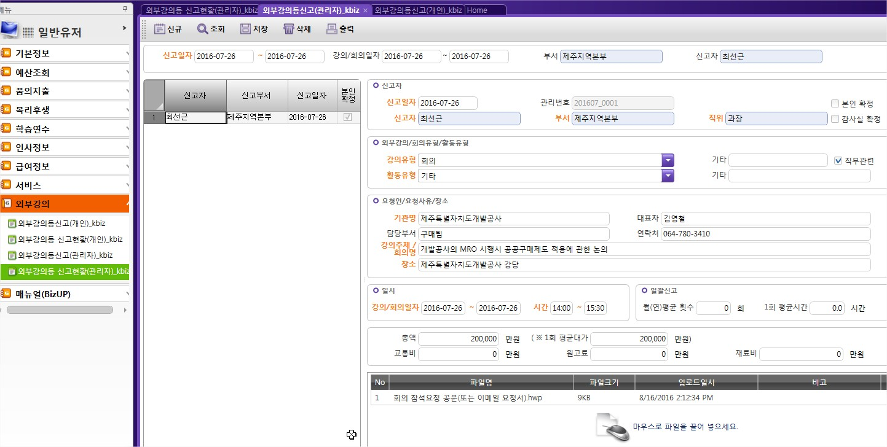
5. 『외부강의·회의등 』 신고 방법-2
* 순서대로 내용 입력 → 참석요청 공문(또는 이메일 요청서) 첨부 → 저장 → (변동사항 확인 후) 본인 확정
* 외부강의등 신고현황(개인) 화면에서 본인 신고내역 확인 가능

